Slide 1


Zaupanje v usposobljenost.

Slide 2

Zaupanje v usposobljenost.
Vloga in pomen priglašenega organa po CPR
Marjan Japelj, ZAG Ljubljana

Slide 3
Javni interes
Regulacija graditve objektov: Gradbeni zakon (GZ)
Namen zakona je zaščita javnega interesa pri graditvi objektov.
V javnem interesu je:
Varnost objektov
Varstvo okolja
Varstvo voda
Varstvo kulturne dediščine
…
Notes:
Graditev objektov je v Sloveniji regulirana z Gradbenim zakonom (GZ). Namen tega zakona je zaščita javnega interesa. Poglavitni javni interes je varnost objektov, so pa še drugi kot na primer varstvo okolja, varstvo voda, varstvo kulturne dediščine,…

Slide 4

Osnovne zahteve za objekte
Mehanska odpornost in stabilnost (obtežbe ne smejo povzročiti porušitve, poškodbe ali nedopustno velikih deformacij objekta)
Varnost pri požaru (zagotovitev nosilnosti objekta za določen čas požara, omejitev nastanka in razvoja požara ter širjenja ognja in dima, omogočena evakuacija, reševanje ter gašenje)
Higiena, zdravje in okolje (brez strupenih plinov, nevarnih delcev, žarčenja, onesnaženja ali zastrupitve vode ter vlage v objektih)
Notes:
Osnovne zahteve za gradbene objekte je definirala že direktiva za gradbene proizvode (CPD), danes veljavne zahteve so definirane v evropski Uredbi 305/2011 (CPR = Uredba o gradbenih proizvodih). GZ jih smiselno povzema.

Slide 5

Osnovne zahteve za objekte
Varnost in dostopnost pri uporabi (preprečena nevarnost nesreč in poškodb - zdrsa, padca, trčenja, opeklin, udarca električnega toka, poškodb zaradi eksplozije in vlomov, dostopnost invalidom)
Zaščita pred hrupom (zadovoljive razmere za spanje, počitek in delo)
Varčevanje z energijo in ohranjanje toplote (ogrevanje, hlajenje in prezračevanje optimizirano glede na potrebe ljudi in varčevanje z energijo)
Notes:
4. osnovna zahteva je bila ob sprejemu CPR-ja dopolnjena z zahtevami po dostopnosti za invalide ter po protivlomnosti.

Slide 6

Osnovne zahteve za objekte
Trajnostna raba naravnih virov (recikliranje, trajnost gradbenih objektov, uporaba okoljsko združljivih surovin in sekundarnih materialov)
Notes:
To je nova zahteva, uvedena s CPR leta 2011. V harmoniziranih standardih je še ne najdemo.

Slide 7
Notes:
S projektiranjem se konkretizirajo vse zahteve za objekt, določijo pa se tudi vse zahteve za gradbene proizvode. Z nadzorom na objektu se ne more ugotavljati ustreznosti samih gradbenih proizvodov. Zaupa se dokumentaciji, ki proizvod spremljajo. Zato je pomembno, da so informacije o lastnostih gradbenih proizvodov zanesljive.

Slide 8
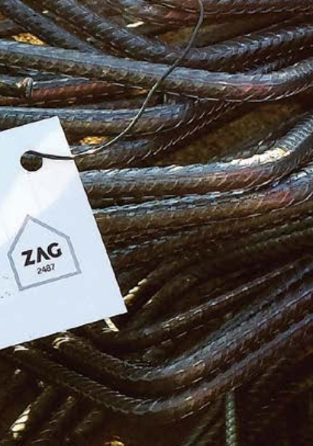
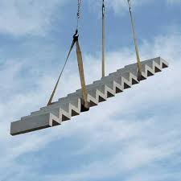
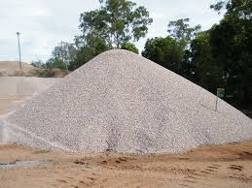

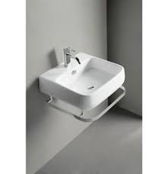
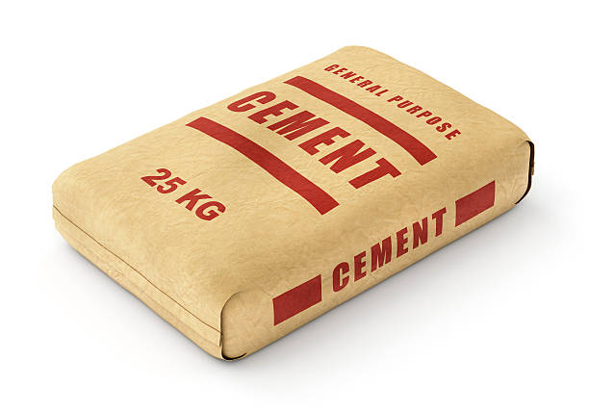
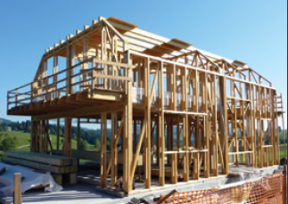


Gradbeni proizvodi
Regulirani z Uredbo 305/2011 (CPR)
S svojimi lastnostmi vplivajo na osnovne zahteve za objekte
Kako pomemben je ta vpliv s Sklepom določi Komisija EU (Commission Decision)
Čim večji je ta vpliv, večja vloga neodvisnega organa je predvidena
Notes:
Gradbeni proizvodi so regulirani z Uredbo (EU) 305/2011. S svojimi lastnostmi vplivajo na osnovne zahteve za gradbene objekte. V tehničnih specifikacijah je določeno, s katerimi lastnostmi gradbeni proizvodi vplivajo na osnovne zahteve za gradbene objekte ter kako pomemben je ta vpliv. Glede na vpliv je Komisija EU v svojem sklepu (Commission Decision) vsaki lastnosti ali sklopu lastnosti določila sistem ocenjevanja in preverjanja nespremenljivosti lastnosti (sistemi AVCP).

Slide 9
Gradbeni proizvodi
V tehničnih specifikacijah (TS) je določeno:
  s katerimi svojimi lastnostmi gradbeni proizvodi vplivajo na objekte (bistvene značilnosti) in kako pomemben je ta vpliv (sistem AVCP za vsako posamezno lastnost)
  kako se določi posamezno lastnost (metode)
  kako se zagotavlja nespremenljivost lastnosti (kontrola proizvodnje, kontrolna preskušanja)
V CPR je določeno:
  kako se deklarira lastnosti proizvodov
  kako se proizvode označi

Slide 10
Priglašeni organi
V odvisnosti od nalog razlikujemo 3 vrste priglašenih organov:
Priglašeni preskuševalni laboratorij (AVCP 3)
Priglašeni organ za certificiranje kontrole proizvodnje (AVCP 2+)
Priglašeni organ za certificiranje proizvodov (AVCP 1 in 1+)
Notes:
Za proizvode, ki imajo večji vpliv na osnovne zahteve za gradbene objekte, je zakonodajalec predvidel vključitev priglašenega organa. Večji kot je vpliv, več nalog ima priglašeni organ. Sistemi AVCP določajo, katere naloge pri ocenjevanju in preverjanju nespremenljivosti lastnosti ima proizvajalec, katere pa priglašen organ.

Slide 11
Naloge
Naloge proizvajalca | Sistem AVCP
 | 1+ | 1 | 2+ | 3 | 4
Ocena lastnosti gradbenega proizvoda | - | - | + | - | +
Vzorčenje | - | - | + | + | +
Tovarniška kontrola proizvodnje (FPC) | + | + | + | + | +
Nadaljnje preskušanje vzorcev v skladu s predpisanim programom preskušanja | + | + | + | - | -
Označevanje proizvodov | + | + | + | + | +
Izjava o lastnostih | + | + | + | + | +
Notes:
Princip je v vseh sistemih enak -
najprej se ugotovi lastnosti proizvoda (določitev tipa proizvoda na podlagi preskušanja tipa (vključno z vzorčenjem), izračuna tipa, vrednosti iz preglednice ali opisne dokumentacije proizvoda),
nato pa se z ustrezno kontrolo proizvodnje (ki vsebuje tudi kontrolna preskušanja) zagotavlja, da imajo tudi vsi naslednji proizvodi enake lastnosti, kot preskušeni (temu se po CPR reče nespremenljivost lastnosti).

Slide 12
Naloge
Naloge priglašenega organa (NB) | Sistem AVCP
 | 1+ | 1 | 2+ | 3 | 4
Ocena lastnosti gradbenega proizvoda | + | + | - | + | -
Vzorčenje | + | + | - | - | -
Začetni pregled proizvodnega obrata in FPC | + | + | + | - | -
Stalni nadzor, ocenjevanje in vrednotenje FPC | + | + | + | - | -
Zunanja kontrolna preskušanja vzorcev | + | - | - | - | -
Certificiranje nespremenljivosti lastnosti (PC) ali skladnosti FPC (FPCC) | CPC | CPC | FPCC | - | -
Notes:
V sistemu 3 priglašen organ izvede oceno lastnosti in izda poročilo (običajno na podlagi preskušanja ali izračuna).

Slide 13
Vloga NB
Razlog za uvedbo priglašenega organa je, da se poveča ZAUPANJE v deklarirane lastnosti gradbenih proizvodov.
Ima pooblastila za izvajanje točno določenih nalog po CPR.
Za to mora biti STROKOVEN, NEODVISEN in NEPRISTRANSKI.
Zavezan je k zaupnosti podatkov.

Slide 14
Strokovnost
Poznavanje:
Proizvoda,
Lastnosti proizvoda,
Preskusnih metod za določanje lastnosti,
Preskusnih metod za preverjanje nespremenljivosti lastnosti,
Proizvodnje,
Kontrole proizvodnje (kritične točke),
Uporabe proizvoda,
Možnih napake na proizvodu, možnih napake pri uporabi proizvoda

Slide 15
Strokovnost
Poznavanje:
Zakonodaje za gradbene proizvode (CPR in drugih relevantnih zakonodajnih aktov),
Zakonodaje glede uporabe gradbenih proizvodov (nacionalne),
Harmoniziranih tehničnih specifikacij,
Podpornih tehničnih specifikacij,
Načrtov kontrole,
Relevantnih dokumentov priglašenih organov,
Relevantnih stališč Komisije EU,
Sistema kakovosti priglašenega organa, ki zagotavlja izpolnjevanje zahtev CPR,

Slide 16
Strokovnost
Znanje in izkušnje s področja:
Vzorčenja,
Izvajanja preskusov in/ali izračunov,
Ocenjevanja lastnosti proizvodov,
Izvajanja pregledov obrata in kontrole proizvodnje,
Ocenjevanje in vrednotenje kontrole proizvodnje.
Notes:
Med potrebne lastnosti vsekakor sodijo tudi osebnostne lastnosti presojevalca, kot so komunikativnost, nekonfliktnost, jasnost v pisnem in ustnem izražanju.

Slide 17
Neodvisnost in nepristranskost
Neodvisna tretja stranka – neodvisen od proizvajalca in od kupca,
Brez povezav s proizvajalcem ali proizvodom (organizacija, najvišje vodstvo in osebje, pristojno za izvajanje nalog tretje stranke),
Finančna neodvisnost,
Ne sodeluje pri oblikovanju, proizvodnji ali konstrukciji, trženju, montaži, uporabi ali vzdrževanju teh gradbenih proizvodov,
Ne izvaja svetovanja na istem področju,
Obvladuje konflikte interesov,

Slide 18
Akreditacija
Akreditacija za namen priglasitve po CPR:
Preverjanje, ali NB izpolnjuje zahteve CPR
Preverjanje, ali NB izvaja svoje naloge skladno s CPR
Akreditacija povečuje ZAUPANJE v delo NB-jev in posledično povečuje ZAUPANJE V DEKLARIRANE LASTNOSTI gradbenih proizvodov.
To pa je eden od bistvenih gradnikov pri zagotavljanju VARNOSTI OBJEKTOV.

Slide 19
Začaran krog
Priglasitev
Akreditacija
Certificiranje

Slide 20
Izzivi
Harmonizacija delovanja priglasitvenih organov v EU:
Različne prakse
Harmonizacija delovanja priglašenih organov v EU:
Predvideno v CPR preko delovanja skupine priglašenih organov (GNB). Obveznost sodelovanja in upoštevanja dokumentov GNB še ni v celoti vzpostavljena.
Harmonizacija delovanja akreditacijskih organov v EU:
Različne prakse in zahteve
Notes:
Harmonizacija dela priglašenih organov:
AGNB CPR, SG, SH – sprejemajo se Upravne odločbe in drugi dokumenti – najpogosteje Stališča (Position Paper), ki jih morajo vsi priglašeni organi upoštevati kot splošne smernice.
Nacionalna zrcalna skupina (NZS): Različne ureditve v državah članicah EU. V Sloveniji dokaj dobro delujoče (2* letno sestanek, sprejem nacionalnih stališč);

Slide 21


Hvala za pozornost!
www.zag.si

